Slide 1
《Python 数据分析编程》课程项目汇报
车辆物联网遥测数据分析与告警识别
173,853 条车载遥测 → 清洗与宽表 → 运行画像 → 告警语义 → 建模评估
题目二 | 第 19 组 | 成员：周泽林 郭德宇 钟子恒

Slide 2
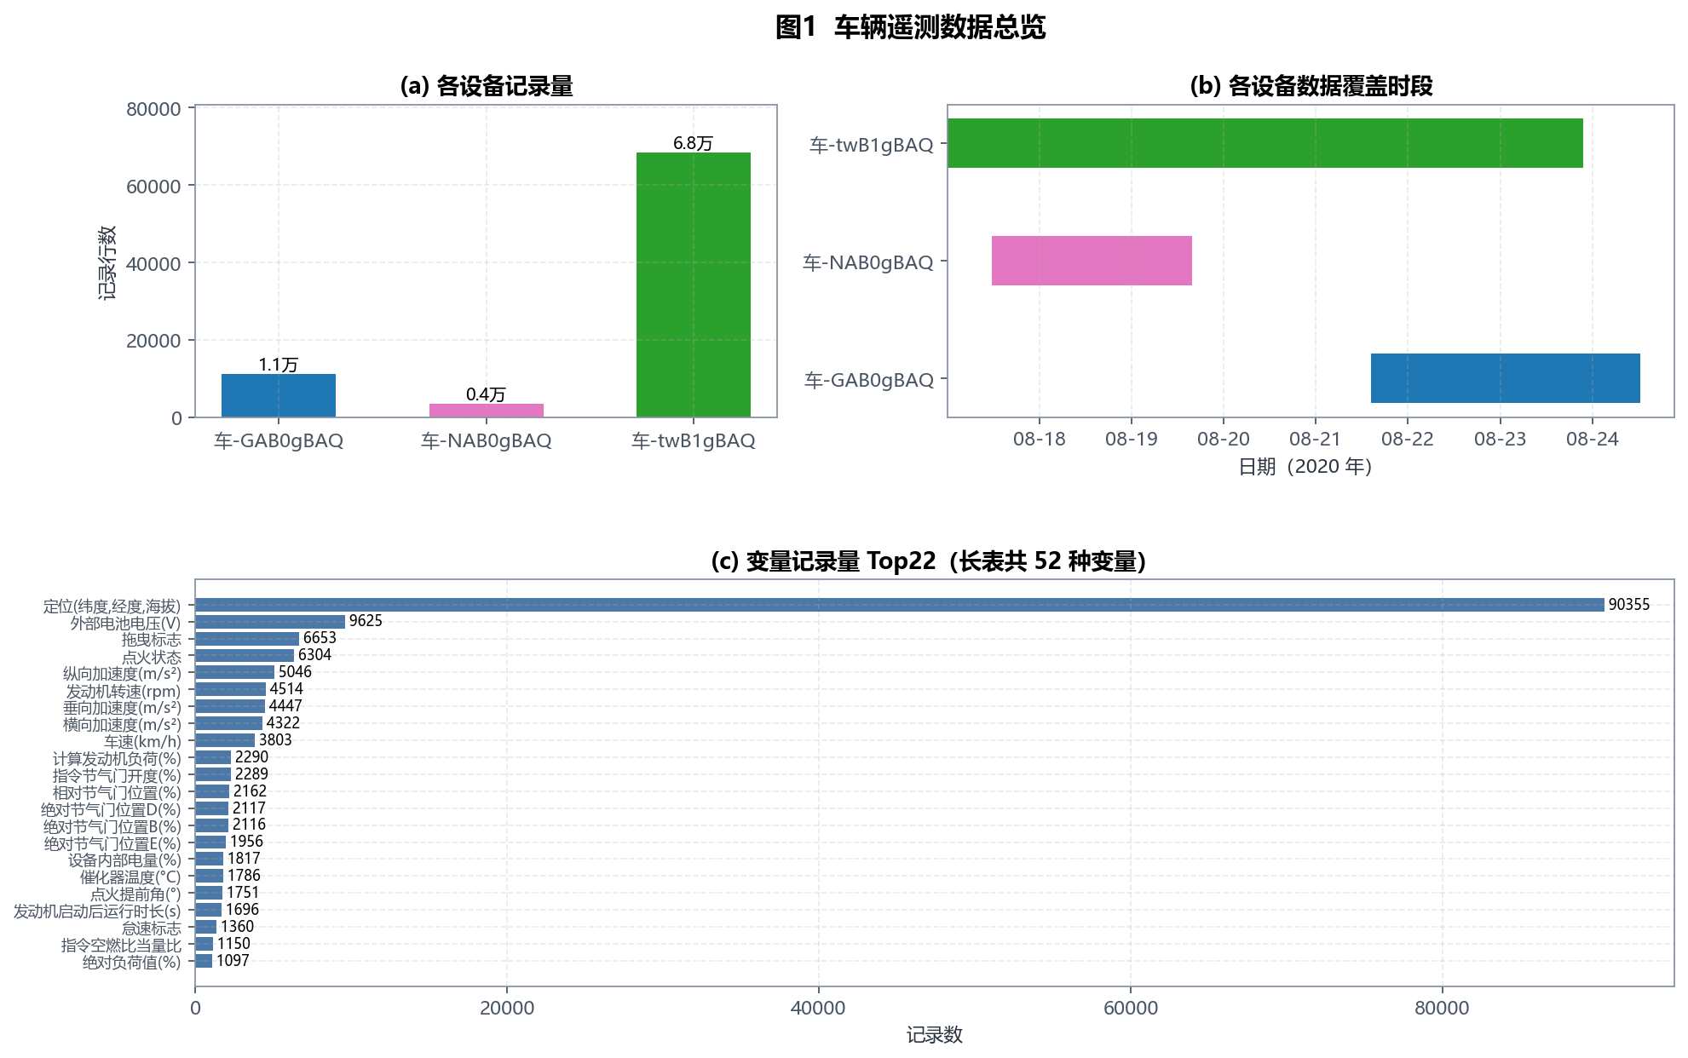
一、问题与数据
长表 + 多频率 + 事件驱动：车联网数据的三个“难”
▪ 规模：173,853 行 6 列，3 台设备、52 种变量，7.5 天
▪ 结构：长表（每行一个“变量—取值”），定位为“纬度,经度,海拔”字符串
▪ 稀疏：按(设备,时间戳)透视后填充率仅 9.0%
▪ 标签：alarmClass 附着在单条读数上（0 正常，1–5 告警）
▪ 目标：清洗规整 → 还原运行状态 → 解释告警成因 → 建模识别与评估
题目二 车辆物联网遥测数据分析与告警识别
2

Slide 3
二、技术路线
一步一脚本，指标全部落盘，可一键复现
原始长表
173,853 行
清洗规整
拆分/置空/类型
长表转宽表
时间戳·1min·5min
探索分析
画像·相关·时序
告警识别
片段·语义·阈值
▪ 四组实验：A 读数级多分类（A2 去变量身份）/ B 留一设备泛化 / C 无监督一致性 / D 提前预警
▪ 环境：Python 3.14 + pandas 3.0 + scikit-learn 1.9，全流程约 1 分钟，指标写入 output/metrics.json
▪ 报告 39 页、18 图、18 表；正文数字均由 metrics.json 读取，保证可复现一致
题目二 车辆物联网遥测数据分析与告警识别
3

Slide 4
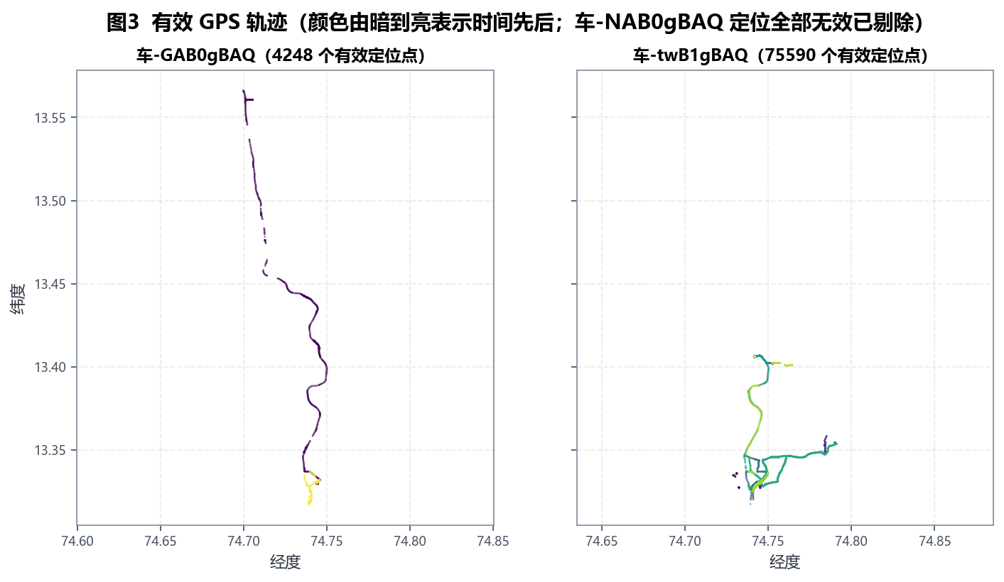
三、数据清洗：把“脏且散”变成可用
原则：可疑值置空而非整行删除，保留同刻其他信号
▪ timeMili 缺失 121,651（70%）→ 由 timestamp 重建，两列一致
▪ 定位 90,355 条按逗号拆三列；10,517 条越界置空（11.6%）
▪ 删除错标变量 PIDNameNotAvailable（29 条，取值为定位串）
▪ 物理范围校验：转速 >8000、模块电压 <8V 等 104 条置空
▪ 清洗后有效读数 83,359 条、定位 79,838 条
▪ 关键发现：车-NAB0gBAQ 定位 81.4% 为 0 → 该车不做轨迹/里程分析
轨迹呈“同一地点反复环绕”的短途特征（数据集主体位于印度卡纳塔克邦一带），
对应车-twB1gBAQ 与车-GAB0gBAQ 的活动范围。
题目二 车辆物联网遥测数据分析与告警识别
4

Slide 5
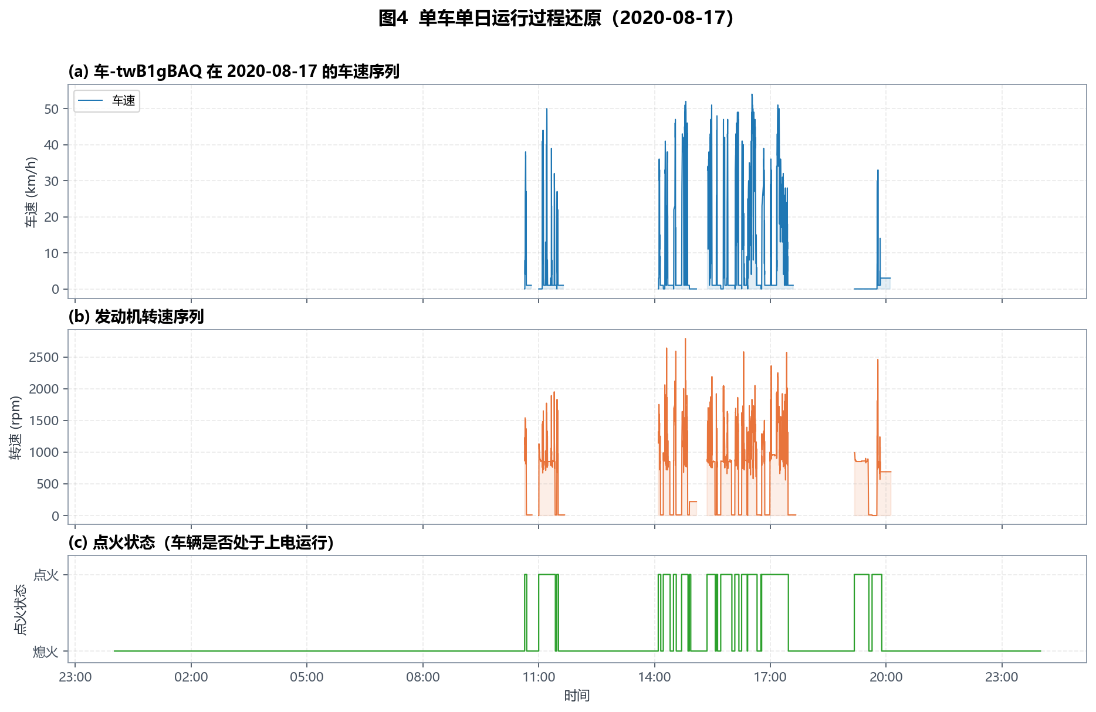
四、长表转宽表：两种口径
先对齐、再聚合
▪ 时间戳级：18,532 行 × 52 列，填充率 9.0%
▪ 连续信号同设备前向填充（≤12 步）→ 可用率提升到 19.6%
▪ 周期聚合：1 min 6,201 个窗口 / 5 min 1,410 个窗口
▪ 每窗口附：均值·极值·标准差、GPS 里程与海拔、告警标签（各类别是否出现）、小时/星期
▪ 注意：5 min 窗口中也只有 15.0% 含车速读数——采样稀疏的真实代价
▪ → 建模主战场放在“读数级”，窗口级仅用于趋势与预警实验
2020-08-17：车速读数只出现在 10—11 时、14—17 时与 19 时，其余时间无 OBD 记录
（事件驱动上报，熄火停放时仅定位工作）
题目二 车辆物联网遥测数据分析与告警识别
5

Slide 6
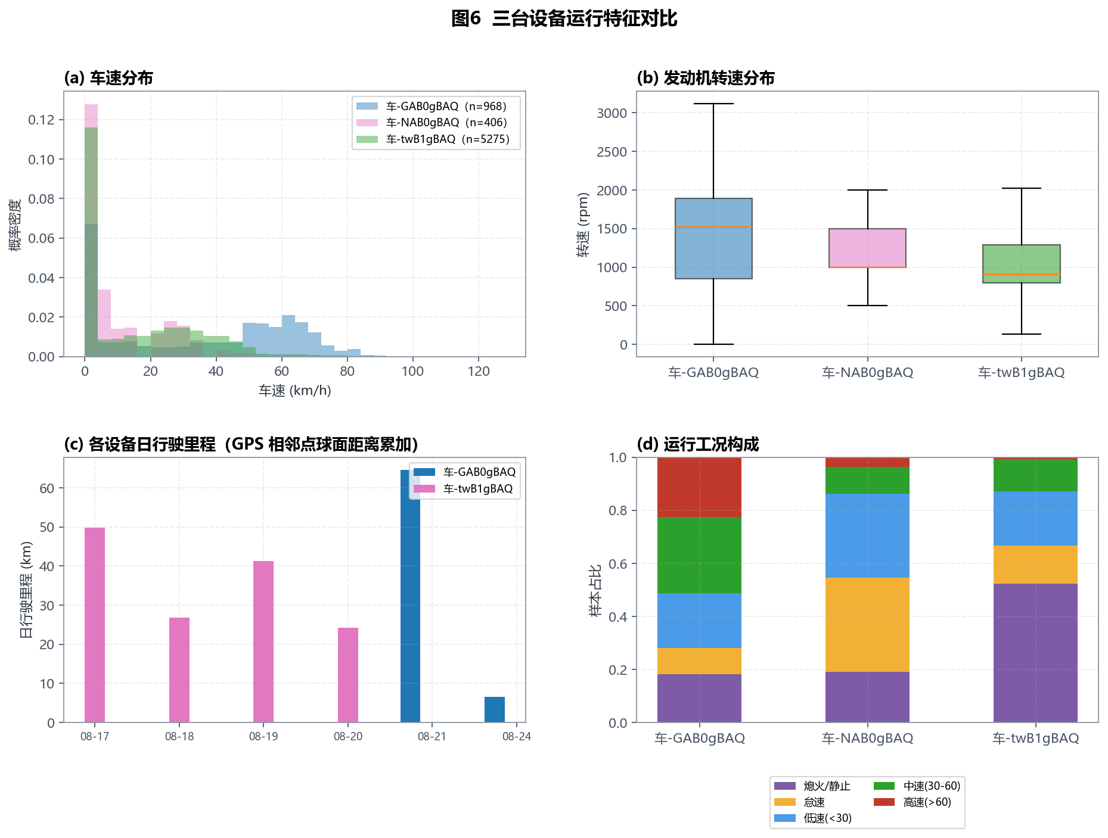
五、三台车，三种用车画像
结论必须分设备讨论
车-GAB0gBAQ 高速长途
均速 35.15 km/h，高速占 22.5%，日均 35.51 km
车-NAB0gBAQ 城市起停
怠速 35.6%、低速 31.7%，均速 15.65 km/h
车-twB1gBAQ 短途停放
熄火/静止占 52.3%，均速 15.56 km/h，日均 28.41 km
车速—转速 Spearman 相关 0.74；
纵向与垂向加速度弱负相关（加速抬头/减速点头）
题目二 车辆物联网遥测数据分析与告警识别
6

Slide 7
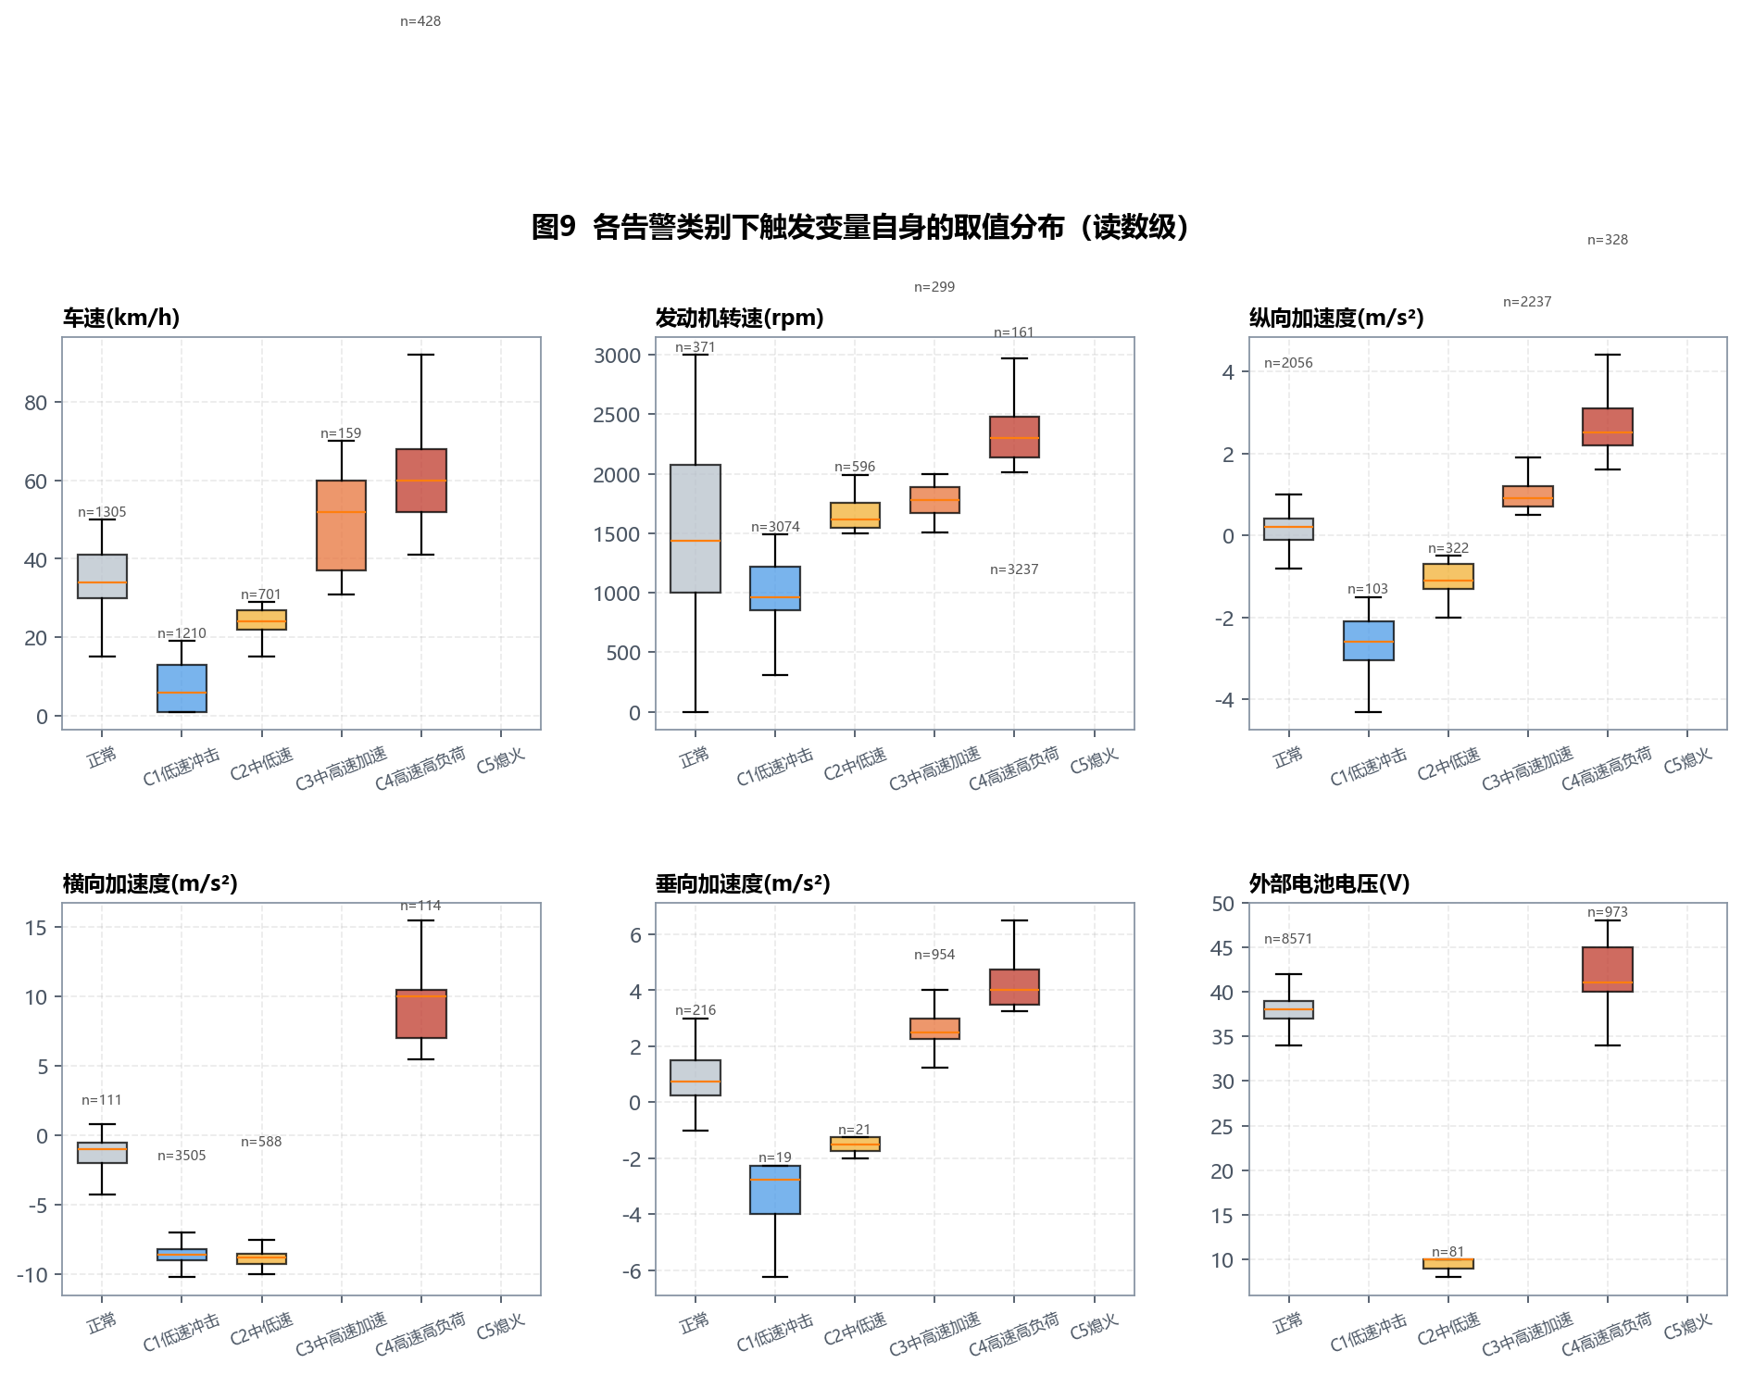
六、告警是什么？
48.3% 读数带告警 → 实为“分级驾驶行为/工况”标签
C1
低速强冲击
车速 7.6｜横向 −8.7
C2
中低速工况
车速 23.9｜节气门通道
C3
中高速加速
车速 49.8｜纵向 +1.0
C4
高速高负荷
车速 62.1｜转速 2324
C5
熄火静止
IGNITION/IDLING=0
阈值几乎可“读出”：车速<20→C1，20–30→C2，50–60→C3/C4，>80→C4
题目二 车辆物联网遥测数据分析与告警识别
7

Slide 8
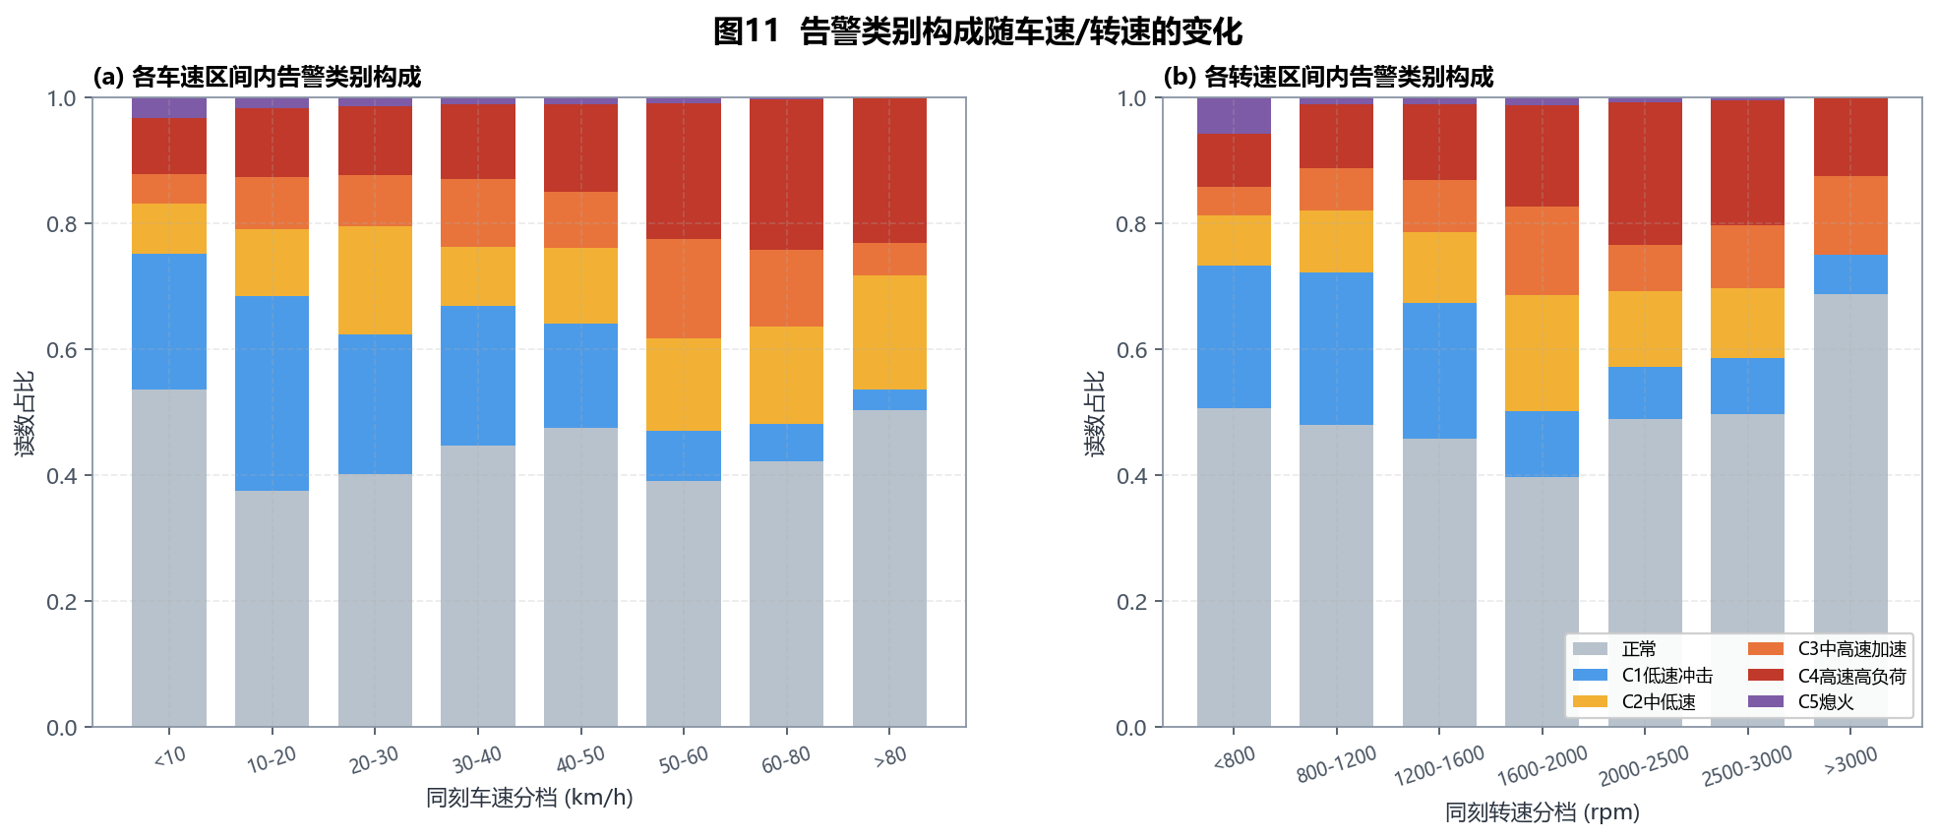
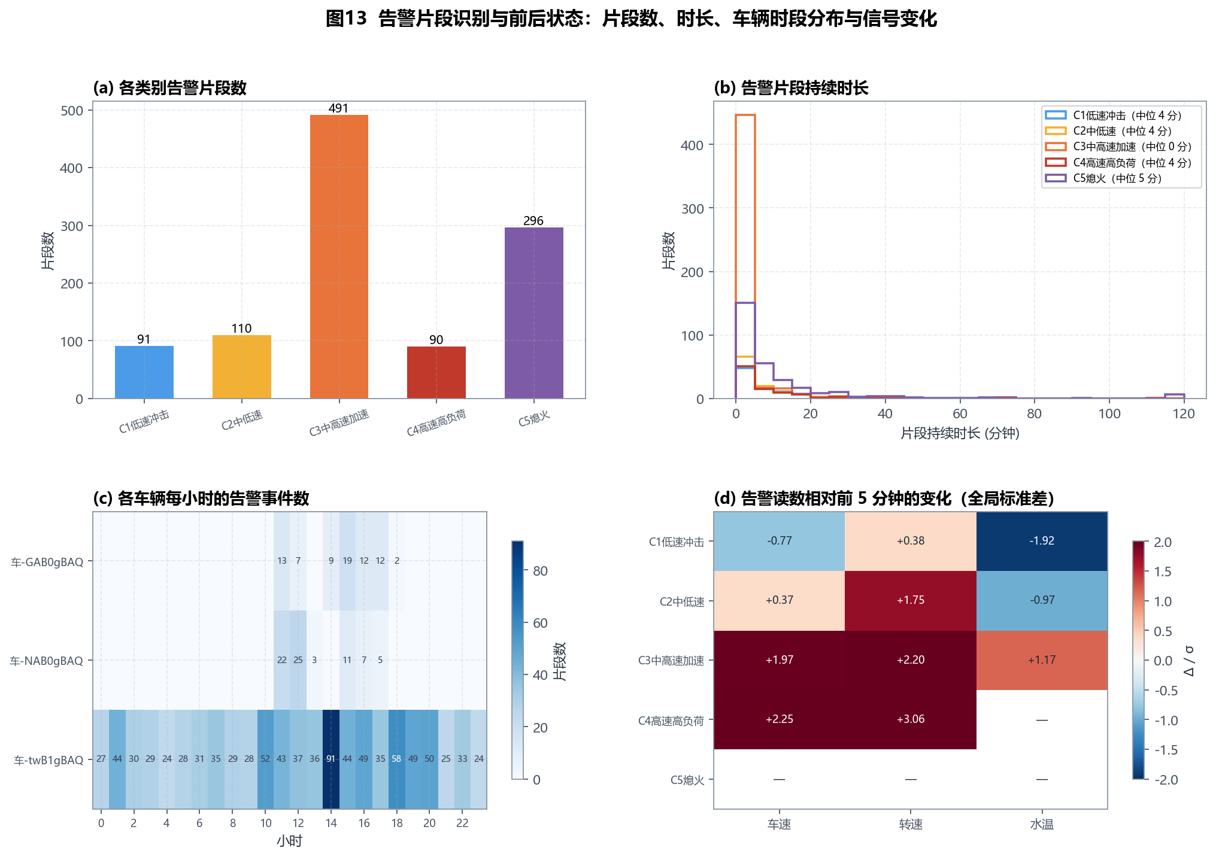
七、告警与运行状态、事件片段
1,078 段告警片段，高等级集中在午后高峰
车速 >50 km/h 的读数 100% 带告警（C3 22.3% / C4 77.7%）；
告警读数相对前 5 分钟：C3 车速 +40、转速 +1149；C1 车速 -16；
各片段中位时长 0–5 分钟，C4 片段集中在 14–19 时 → 高风险时段可预判
C3 片段最多（491 段），C5 最长（p90 27.9 分钟）；
车-twB1gBAQ 931 段，14 时最多
题目二 车辆物联网遥测数据分析与告警识别
8

Slide 9
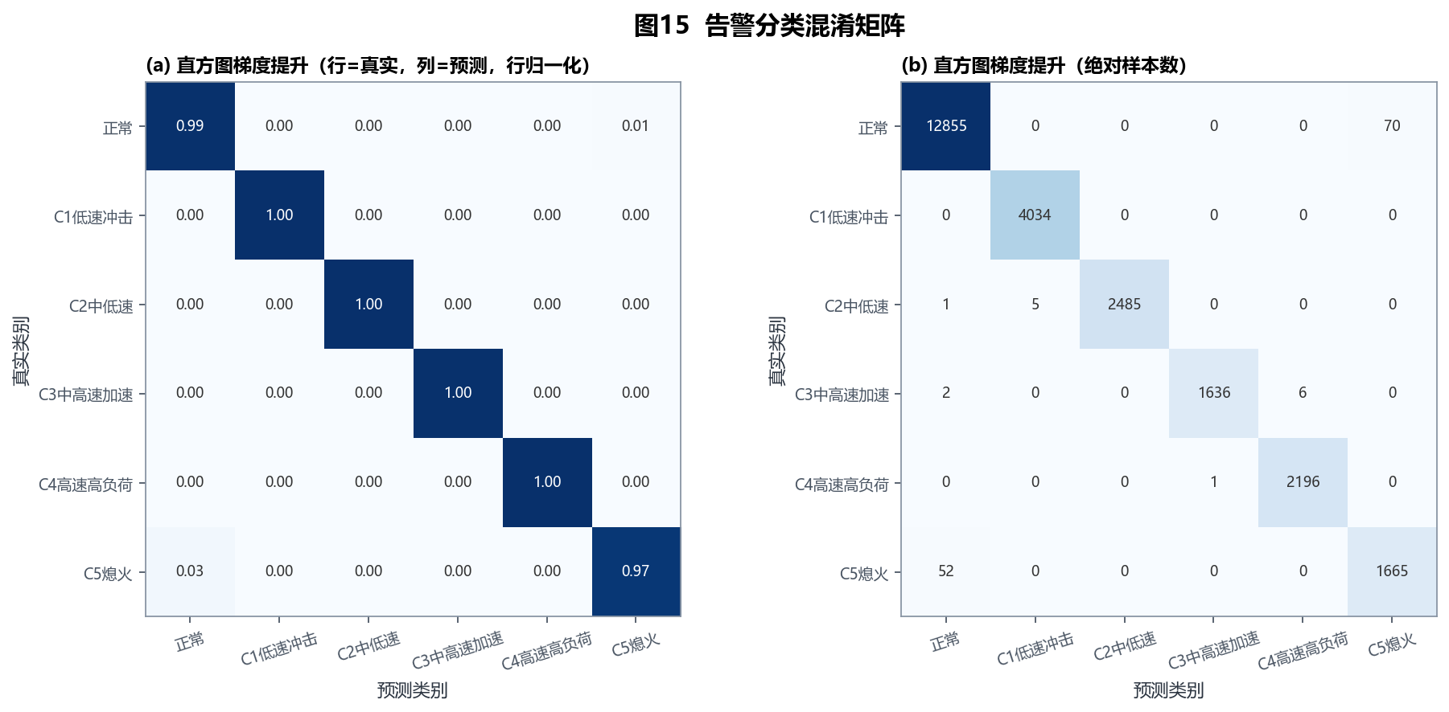
八、建模：能识别，但不等于“懂车”
读数级 6 分类 + 三组检验
模型 | 准确率 | 宏 F1
多数类基线 | 0.517 | 0.114
逻辑回归 | 0.910 | 0.895
随机森林 | 0.992 | 0.989
梯度提升 | 0.995 | 0.992
▪ 去掉变量身份 → 随机森林仍 0.962、逻辑回归仅 0.412
▪ 留一设备 → 宏 F1 降到 0.53–0.66
▪ 时间+事件隔离 → 宏 F1 0.758
▪ 结论：高精度来自“复现规则通道”
题目二 车辆物联网遥测数据分析与告警识别
9

Slide 10
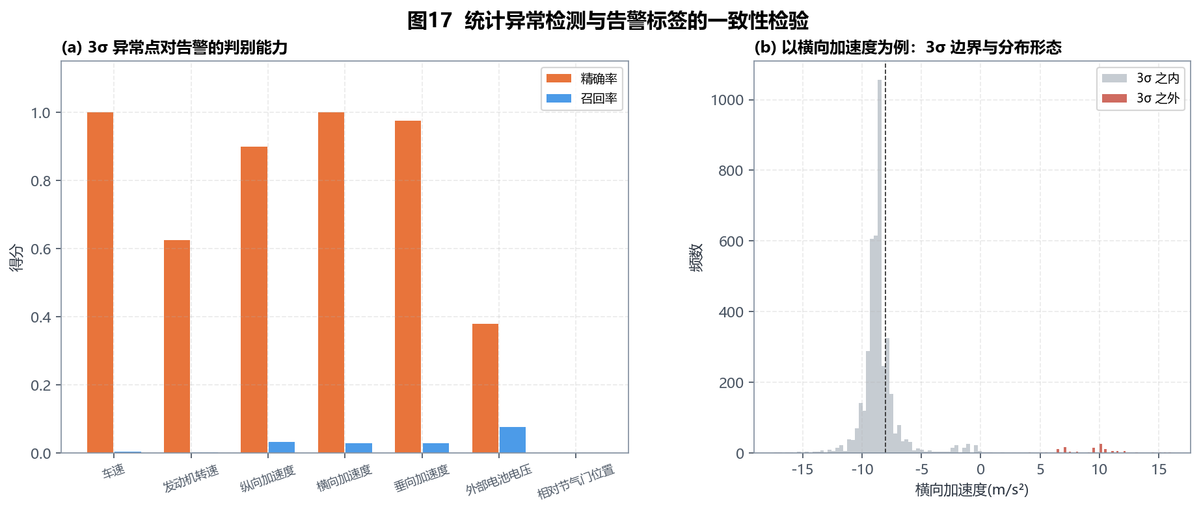
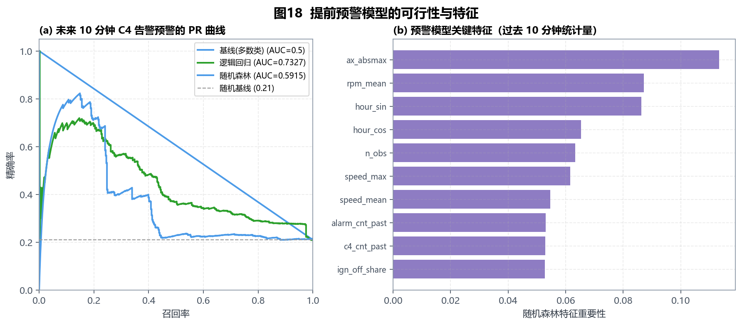
九、两个“反直觉”的检验
统计异常 ≠ 业务告警；预警只有弱信号
3σ 异常点对告警的精确率 0–100%（多数变量 ≥90%），召回率仅 0.2%–7.7%
→ 极端值几乎必被规则捕获，但业务告警多来自“正常范围内的越阈值”
过去 10 min → 未来 10 min 是否出现 C4 片段：
逻辑回归 AUC 0.733（严格 0.729）、F1 0.435
→ 弱可用：宜作风险评分，与规则串联使用
题目二 车辆物联网遥测数据分析与告警识别
10

Slide 11
十、结论与建议
给业务可落地的四件事
▪ 数据：事件驱动上报导致稀疏（时间戳级填充率 9%），定位脏数据 11.6%
▪ 画像：高速长途 / 城市起停 / 短途停放三类，告警率 30%–58% 差异显著
▪ 告警：分级行为标签，1078 段事件；等级与车速、转速、加速度正相关
▪ 建模：读数级宏 F1 0.992，跨设备 0.53–0.66；预警 AUC 0.7327
① 告警分层：C5 熄火改“状态标记”，释放 6.9% 告警通道
② 提速采样：车速/转速/加速度改 1–5 秒定频上报
③ 跨车建模先对齐：新车先跑 1–2 天“只评估不告警”
④ 驾驶风险分：片段数 × 等级权重 ÷ 里程，优先管控高风险车
题目二 车辆物联网遥测数据分析与告警识别
11

Slide 12
十一、分工与致谢
模块负责 + 交叉复核，Git 分支与分工一一对应
成员 | 负责模块 | 对应分支
周泽林（组长） | 数据工程与清洗（prepare / common）、报告第 2–3 章 | feature/data-pipeline
郭德宇 | 探索与告警分析（eda / alarm）、报告第 4–5 章 | feature/eda-alarm
钟子恒 | 建模评估与报告排版（model / build_report）、汇报视频 | feature/modeling-report
复现方式：python run_all.py（约 1 分钟） | 仓库：https://github.com/337437745-collab/vehicle_analysis
报告：report/题2_车辆物联网遥测数据分析与告警识别_报告.docx（39 页 / 18 图 / 18 表）
谢谢各位老师与同学，欢迎提问！
题目二 车辆物联网遥测数据分析与告警识别
12

